Slide 1
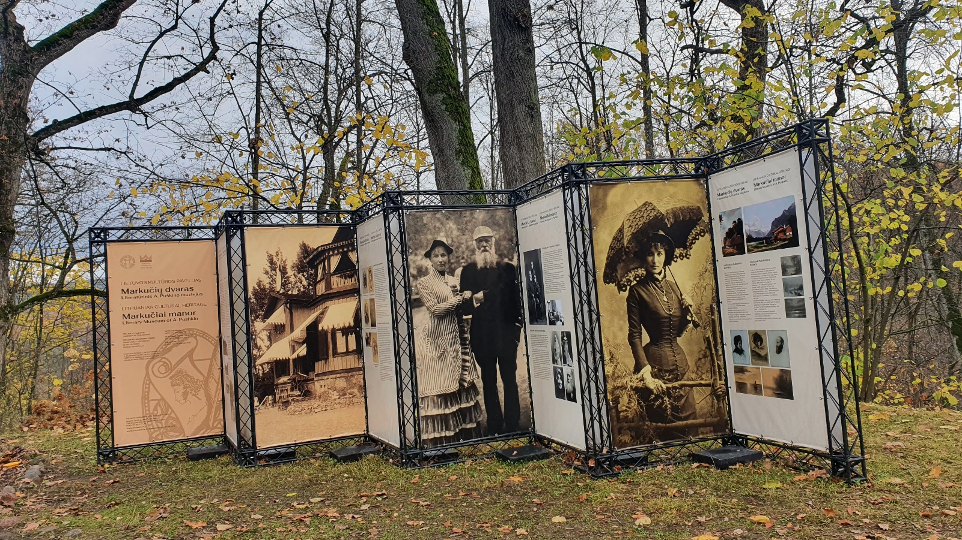
paroda
„Lietuvos kultūros paveldas:
Markučių dvaras“
(Literatūrinis A. Puškino muziejus)

Slide 2
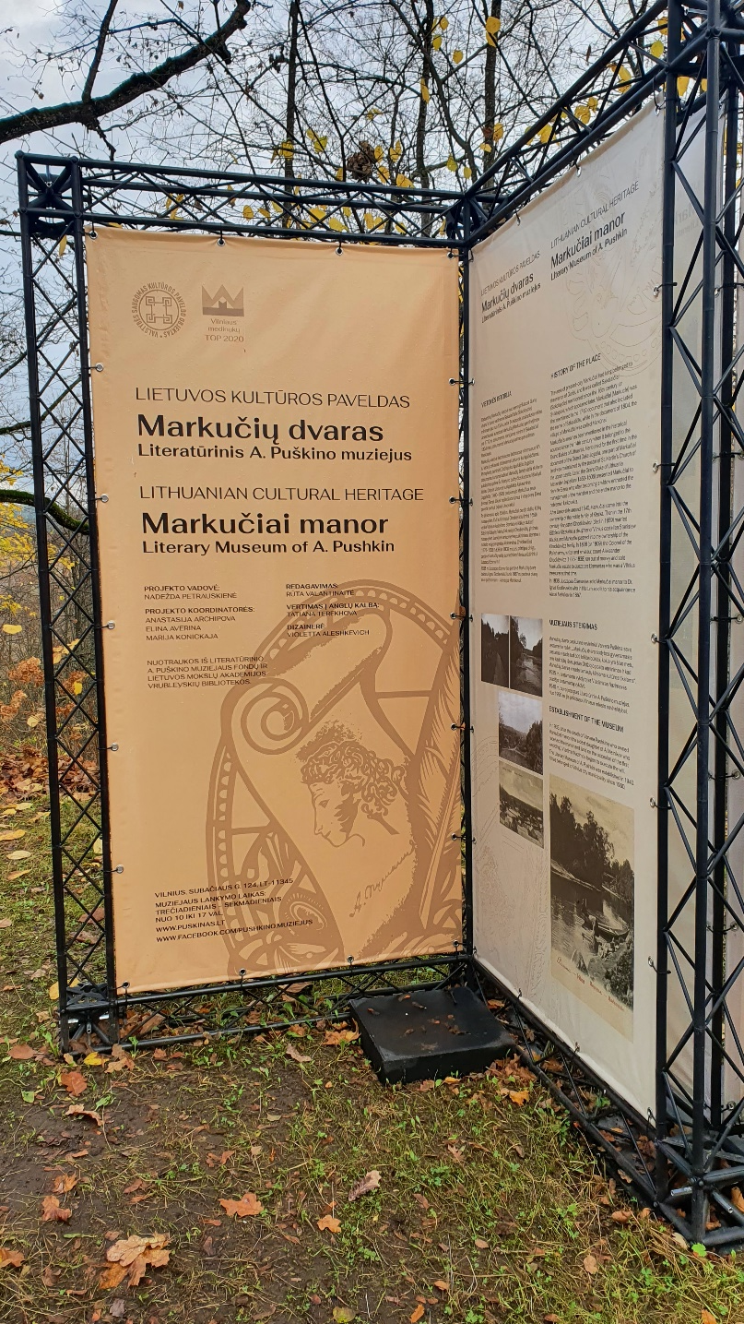

Slide 3
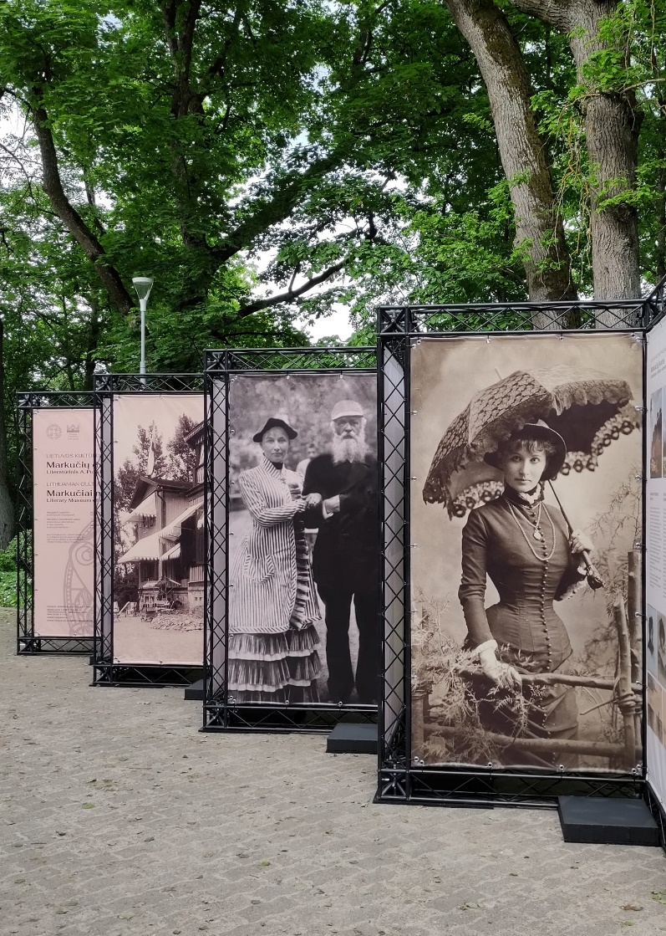
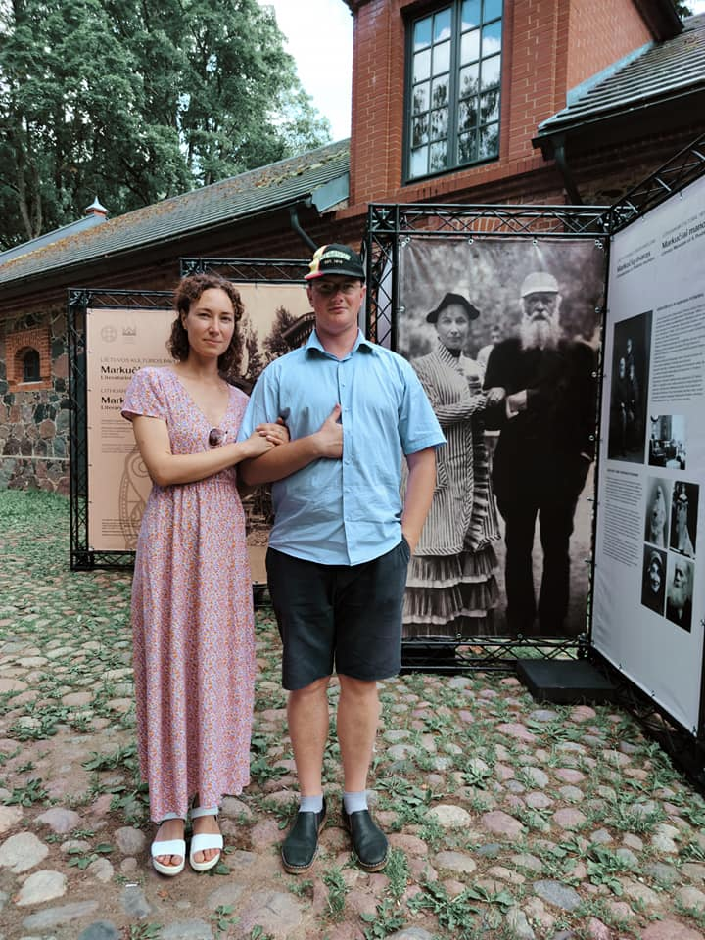

Slide 4
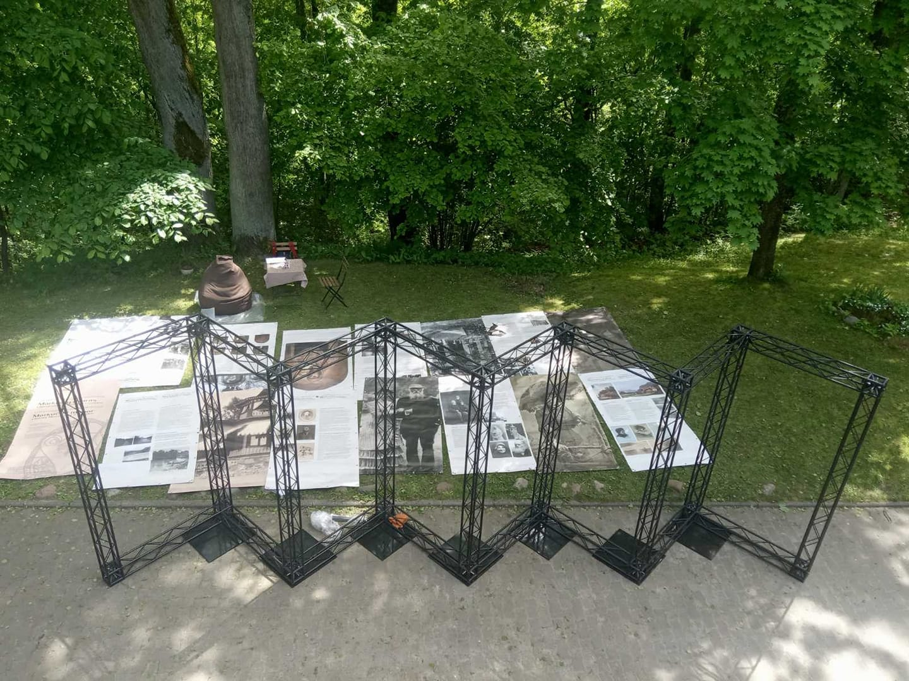
Parodą atveža, montuoja, išmontuoja specialistų komanda
Techniniai parametrai: ilgis 6800 cm, aukštis 2380 cm

Slide 5
Linkėjimai iš Markučių dvaro Nuotrauka: Anastasija Archipova

